Slide 1
Aula prática - análise contextual
Teoria e Implementação de Linguagens Computacionais (Compiladores) - IF688 – 2009.2
Allan Jefferson – ajss at cin.ufpe.br

Slide 2
Introdução (1/2)
Analisador contextual (ou semântico) – verifica se o programa está de acordo com as restrições contextuais da linguagem fonte
Geralmente para linguagens com ligação e tipos estáticos, duas tarefas:
Verificação de regras de escopo
Declaração e ocorrência de identificadores
Verificação de regras de tipo
Inferência dos tipos e validade das expressões

Slide 3
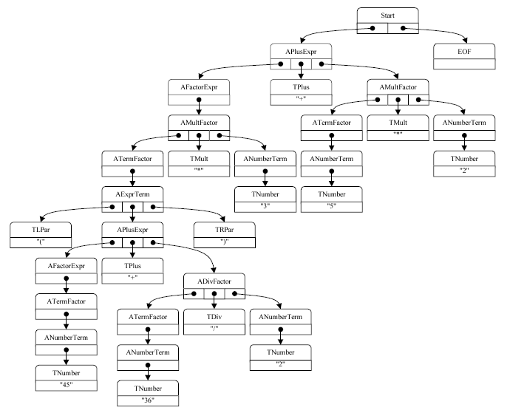
Introdução (2/2)
Código fonte
AST gerada
Análise Léxica
Tokens e lexemas
abstração
implementação
Análise Sintática
Árvore sintática abstrata
Análise Semântica
AST decorada
Código Máquina
Geração de Código

Slide 4
Identificação 1/2
Relacionar a ocorrência de um identificador com a correspondente declaração
Não havendo correspondência, o programa está mal-formado
O analisador contextual deve reportar erro
Tarefa que pode causar efeito na eficiência do compilador
Programas possuem muitas ocorrências de identificadores

Slide 5
Identificação 2/2
Tabela de identificação (id table)
Associar identificadores com seus atributos
Atributos de identificadores são informações relevantes à análise contextual, e são obtidas da declaração do identificador
Operações básicas numa id table:
Limpar id table (fazê-la vazia)
Adicionar uma entrada associando um dado identificador com um dado atributo
Recuperar o atributo (se houver) associado a um dado identificador

Slide 6
Verificação de tipos 1/1
Inferência dos tipos de construções mais simples, e em seguida das construções mais complexas
A inferência de tipo dos literais é imediata
Ex:
‘a’ é um caractere
3 é um inteiro
O tipo de um identificador é obtido na declaração

Slide 7
Decoração 1/4
Identificação:
O resultado dessa tarefa pode ser guardado criando um link para cada ocorrência de um identificador I e a declaração correspondente de I
Vantagens:
AST decorada possui todas as informações necessárias dentro dela
A id table pode ser descartada depois do término da identificação

Slide 8
Decoração 2/4
VarDeclaration
Identifier
x
Tipo T
Tipo T
SimpleVName
Identifier
x

Slide 9
Decoração 3/4
Verificação de tipos:
O resultado dessa tarefa é guardado anotando em cada nó da árvore o tipo resultante
Ex: a classe Expression tem um atributo que guarda seu tipo

Slide 10
Decoração 4/4
BinaryExpression
Expression
Operador
>
Expression
...
...
:bool
:int
:int

Slide 11
Exemplo 1/2
var n:Int
var c:Char
begin
c := ‘&’;
n := n + 1;
end

Slide 12
Program
varDecl
Ident
Int
varDecl
Assign
Assign
n
c
Char
Ident
simpleVar
Ident
c
CharExpr
CharLit
‘&’
simpleVar
Ident
n
BinaryExpr
simpleVar
Ident
n
Op
IntExpr
+
IntLit
1
Adicionar a id table
Ok!
Adicionar a id table
Ok!
Ok!
:char
Ok!
:char
:char
:int
:int
Ok!
:int
:int
:int
:int

Slide 13
Padrão Visitor - Motivação
Cenário:
Considere um compilador que processa um programa e representa seus elementos em uma ast com diferentes tipos de nós: variáveis, operadores, expressões matemáticas e etc
Logo, temos algumas operações que podem ser executadas sobre a ast:
Verificar se todas as variáveis estão definidas
Verificar se as variáveis estão inicializadas antes de seu uso
Verificação de tipos
Geração de código
Formatação

Slide 14
Padrão Visitor - Motivação
As operações naturalmente podem necessitar tratar cada tipo de nó de maneira diferente
Uma alternativa: definir cada operação na classe específica:
Inclusão de novas operações requer a mudança de todas as classes de nós!

Slide 15
Padrão Visitor
Solução: separar o algoritmo da estrutura
Encapsular as operações em um objeto em separado (Visitor);
Permite a definição de novas operações sem a necessidade de modificar as classes dos elementos

Slide 16
Padrão Visitor - Implementação
Cada classe de elementos possui um método em que um dos argumentos é um objeto do tipo visitor
accept(visitor);
Visitor é a interface que possui um método visit(..) para cada classe de elementos
O método accept de uma classe de elementos invoca o método visit de sua respectiva classe

Slide 17
Padrão Visitor - Exemplo
public class Solid {
public void accept(IVisitor visitor) { visitor.visit(this); }
}
public interface IVisitor{
public Object visit(Solid solid) ;
...
}
Classes visitor concretas distintas podem então ser escritas para implementar operações especiais

Slide 18
Padrão Visitor - Vantagens
Inclusão de novas operações é fácil
Derivação das classes de Visitor agrupa comportamentos relacionados, sem propagá-los para a estrutura
Visitors podem acumular estados enquanto visitam cada elemento da estrutura

Slide 19
Aula prática - análise contextual
Teoria e Implementação de Linguagens Computacionais (Compiladores) - IF688 – 2009.2
Allan Jefferson – ajss at cin.ufpe.br

